Slide 1
La vida de los primeros cristianos

Slide 2
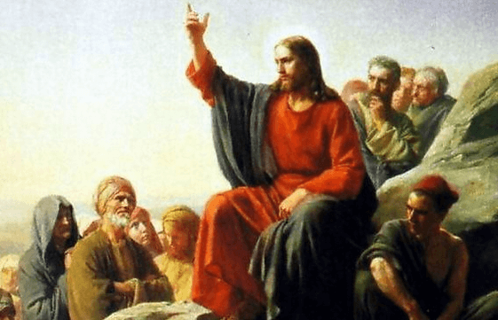
¿Qué entendemos por cristianismo?
Religión fundada por Jesucristo, el hijo de Dios hecho hombre.
Los cristianos se adhieren a su doctrina

Slide 3
¿Dónde y cuándo surgió el cristianismo?
Historiograficamente, sus inicios se ubican en la primera mitad del siglo I Anno Dómini, en tiempos de Jesús de Nazaret.
El cristianismo deriva del judaísmo, llevando así parte de sus reglas.
El cristianismo comenzó en Judea, y se comenta que se comenzó a expandir después de la muerte de Jesucristo.

Slide 4
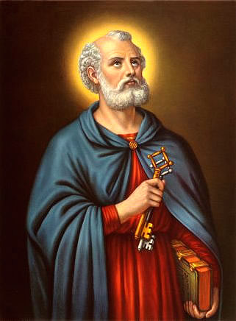
¿Cómo se distribuían los primeros cristianos?
Los cristianos formaron comunidades locales (Iglesias) bajo la autoridad pastoral de un obispo.
El obispo de Roma el cual es el sucesor del apóstol Pedro ejercía el primado sobre todas las iglesias.
La eucaristía era el centro de la vida cristiana.

Slide 5
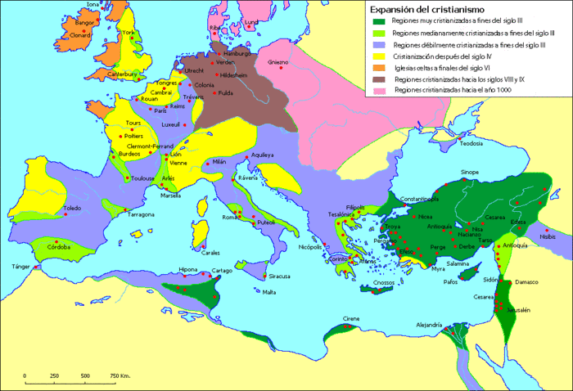
¿Dónde se distribuían los primeros cristianos?
Los grades propulsores de la expansión del cristianismo fueron los apóstoles obedientes al mandato de Cristo denunciar el evangelio a todas las naciones
En el siglo IV, el cristianismo había arraigado en diversas regiones las cuales son Oriente Próximo, occidente, África latina y en varias regiones de Italia, España y las Galias

Slide 6
¿Cómo vivían?

Slide 7
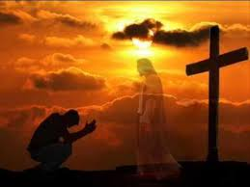
Vida de santidad
Vive santa y justamente, por lo que han hallado la verdad y un dominio de sí mismos

Slide 8
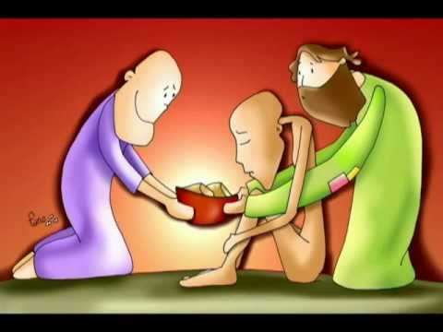
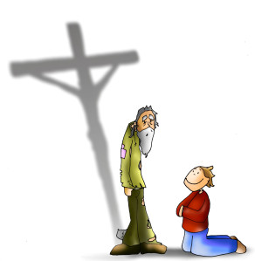
Entrega a los demás
Hacen bien a los enemigos y poner en común sus limosnas

Slide 9
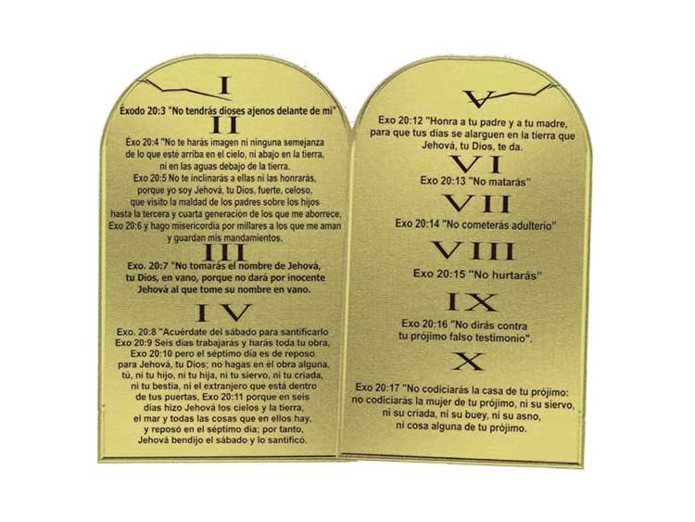
Ciudadanos de la tierra y del cielo
Cumplen con lealtad sus deberes ciudadanos
Aman a todos están serenos
Llevan grabados en su corazón las leyes de Dios y las observan en la esperanza del siglo futuro

Slide 10
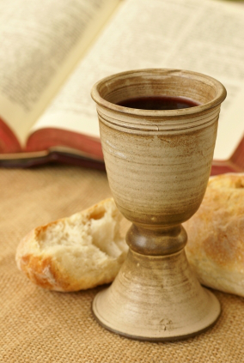
La eucaristía
El día que se llama día del sol tiene lugar la reunión en un mismo sitio de todos los que habitan en la ciudad en el campo remisión de los pecados.
No toman estos alimentos como si fueran un pan común o una bebida ordinaria si no como la carne la sangre de aquel mismo Jesús.

Slide 11
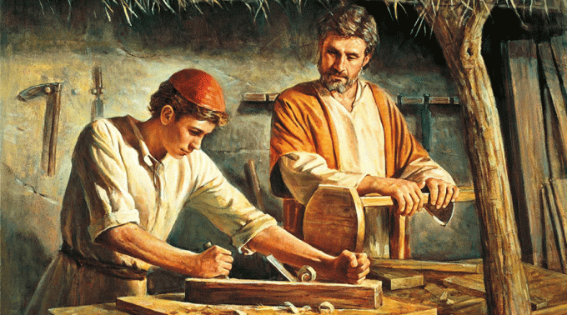
Dimensión Cristiana del trabajo
Los primeros cristianos tuvieron muy presente el testimonio de Cristo con su vida de trabajo
El trabajo tenía para los primeros cristianos un valor de semana distintivo entre el verdadero creyente y el falso hermano

Slide 12
– María Barrón Bartolomé

